Slide 1
MAS Šumperský venkov
Případová studie
Zpracování případových studií projektů financovaných z OP Zaměstnanost

Slide 2
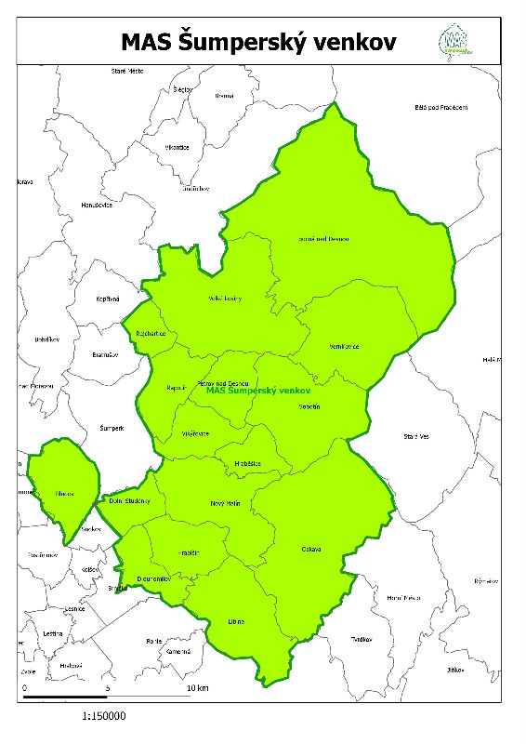
Stručné představení MAS
MAS Šumperský venkov byla založena v roce 2006.
Za dobu existence MAS Šumperský venkov podpořila vice než 200 projektů z různých operačních programů v hodnotě více než 51 mil. Kč.
MAS Šumperský venkov tvoří celkem 16 obcí s s více než 26 tisíci obyvatel.

Slide 3
Stručné představení MAS
V rámci činnosti MAS v programovém období 2014-2020 byly řešeny 3 cíle v tematických oblastech programového rámce OPZ:
zaměstnanost: cílem bylo systematické řešení vysoké nezaměstnanosti na venkově s důrazem na zvyšování nových podnikatelských subjektů, navýšení počtu pracovních míst v regionu, podpora rekvalifikace, poradenství a průběžná motivace lidí k práci a snaha o zlepšení pozice na trhu práce i u obtížně zaměstnatelných skupin obyvatelstva.
sociální služby: cílem byla podpora sociálního začleňování osob sociálně vyloučených či sociálním vyloučením ohrožených prostřednictvím aktivit zaměřených na prevenci sociálního vyloučení osob, služeb poskytovaných terénní a ambulantní formou, podpora komunitní sociální práce a činnosti komunitních center.
prorodinná opatření: cílem byla tvorba nových a zkvalitnění současných služeb, které pomáhají pracujícím rodičům s péčí o děti, usnadňují dřívější návrat do profesního života, a zabraňují sociálnímu vyloučení rodičů malých dětí.
Tato témata jsou reflektována i v SCLLD 2021-2027 v oblasti C Zaměstnanost na venkově, v oblasti G Sociální inkluze a v oblasti D Posilování rodinných vazeb.

Slide 4
Nastavení spolupráce místních aktérů v rámci CLLD
MAS Šumperský venkov na svém území spojuje 3 zájmové skupiny (obce a veřejné subjekty, podnikatelé, neziskové organizace). Celkem MAS Šumperský venkov sdružuje 51 subjektů.
Na rozvoji území v tematické oblasti programového rámce OPZ v rámci činnosti MAS Šumperský venkov spolupracují následující aktéři: partneři MAS, organizace, které žádají o dotaci a pak realizují projekty, Úřad práce a široká veřejnost.
Spolupráce místních aktérů v tematických oblastech programového rámce OPZ probíhá formou komunitního projednávaní. Spolupráce místních aktérů také probíhá při přípravě a realizaci projektů financovaných z OZP.

Slide 5
Nastavení spolupráce místních aktérů v rámci CLLD
Motivace ke spolupráci pro místní aktéry:
  Získat prostředky pro rozvoj regionu.
  Možnost vyzkoušet dělat věci jinak.
Přínos místních aktérů na zpracování a naplňování SCLLD spočívá ve znalosti místních problematických oblastí a ochota tyto problematické oblasti do SCLLD zapracovat.
Hlavní bariérou spolupráce je omezený čas, který podnikatelé mohou věnovat schůzím s dalšími členy MAS. Manažeři MAS Šumperský venkov při organizaci dbají na to, aby každá schůzka byla efektivní.

Slide 6
Přidaná hodnota podpory v rámci systému CLLD
Nastavená spolupráce místních aktérů má pozitivní vliv na přípravu a realizaci projektů v rámci systému CLLD v tematické oblasti programového rámce OPZ.
Podpora synergie se projevila v projektu Dostupné sociální poradenství realizovaném v zámku Třemešek. V tomto zámku mezi sebou úspěšně spolupracují Mateřské centrum a terénní sociální pracovníci z PONTIS Šumperk o.p.s..
Poradenství při přípravě a realizaci projektů ze strany vedení MAS má zásadní roli v úspěšnosti těchto projektů.

Slide 7
Přínos podpory v rámci systému CLLD pro rozvoj území v tématech programového rámce OPZ
MAS Šumperský venkov využívá předpokládané výhody podpory skrz CLLD v rámci konkrétních řešení problémů spadajících do témat programového rámce OPZ.
  Znalost potřeb obyvatel na území nebo specifických cílových skupin využívá v rámci konkrétních řešení problémů při strategickém plánování a při tvorbě SCLLD.
  Znalost místních podmínek a místních podniků a organizací pomáhá i při hodnocení projektových záměrů a konkrétně pomáhá nepustit k realizaci projekty, které podporu zneužívají.
  Výhodou využití koordinace a síťování v území je překonání úzkého vidění k rozvoji území. Úzké vidění vzniká rozdílnými znalostmi o problémech území a odlišnostmi názorů těchto aktérů.
  Užší vazba na vedení obcí, na širší veřejnost, na aktivizační aktivity a na dobrovolnictví dává „kredibilitu“ MAS a projektům, které vznikají v rámci činnosti této MAS.

